Slide 1
Laboratório Motor de passo Microcontrolado

Slide 2
Introdução
Este projeto tem o objetivo de apresentar uma das aplicações do microcontrolador 8051, com seus comandos e interfaces, para controlar um motor de passo e apresentar o driver para este motor.
O software inicial será apresentado bem como o hardware com o driver para o motor.
Utilizando o software Proteus, simular o hardware e o software para ver o funcionamento do motor de passo

Slide 3
Hardware
O dispositivo central responsável por todo controle e processamento e gerencia a transferencia de dados entre perifericos internos e externos é o 8051.
Neste projeto, o 8051 aciona o step motor conectado ao port P1 a partir de um programa preestabelecido.

Slide 4
Driver e Step Motor
Motores de passo são comumente utilizados em sistemas de controle digital que usa um sinal codificado em sistema binário permitindo a conversão desses impulsos digitais em deslocamento.
São largamente utilizados na industria. Um exemplo disso é a sua utilização em registradore gráficos (plotters) e comandos de posição de máquina – ferramenta de medio porte, unidade de disco flexivel, controle numérico (CNC), impressoras.

Slide 5
Driver e Step Motor
Para este laboratório utilizaremos circuitos muito simples, mas que requerem atenção especial.
A parte mais importante do experimento cabe ao 8051, pois ele gerencia todas as informações em transito no sistema, neste casso é o bloco principal do projeto.
Os componentes utilizados para o driver são: 1 resistor de 10K um transistor TIP 122 (NPN) e em paralelo com as bobinas do motor de passo temos um diodo 1N4001.

Slide 6
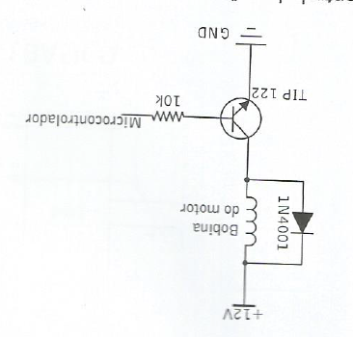
Driver e Step Motor

Slide 7
Driver e Step Motor
Como o microconrolador não consegue fornecer corrente suficiente para excitar as bobinas do motor, então temos que colocar um transistor nesta configuração, para que a corrente seja elevada a um certo nível,e consiga excitar as bobinas do motor.
Devemos ligar um driver a cada bobina do motor

Slide 8
Software
Proposta Inicial:
Inicialmente ao ligar o microcontrolador, ocorre a inicialização interna, depois deve ser feita a inicialização específica do experimento. Como programa base teremos o seguinte:
1.O motor vai girar em sentido anti-horario
2. A velocidade da rotação do motor será determinada pelo valor contido no timer1
A cada 5 estouros do timer 1 daremos um passo no motor.

Slide 9
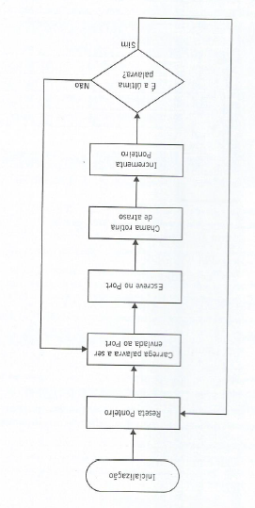
Fluxograma do Programa Base

Slide 10
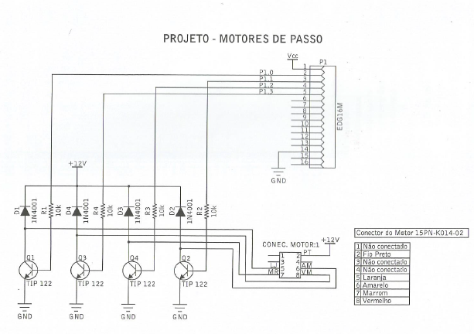
Hardware

Slide 11
Exercícios Propostos
1. Alterar a velocidade de rotação do motor (dobrar)
2. Fazer com que o motor gire no sentido “horário”
3. Fazer com que o motor gire de um lado para outro, como limpadores de pára-brisa.

Slide 12
Relatório
Compor um relatório com o hardware desenvolvido no Proteus e com os 3 códigos referentes aos exercícios propostos.
Prazo para entrega: 2 semanas

